Slide 1


FéminicidesN° 1 par Lande

Slide 2
FÉMINICIDES. ENCORE UN COUP DE COM CONTRE LES VIOLENCES FAITES AUX FEMMES ?

Slide 3
Le gouvernement lance, aujourd’hui, à Matignon, son « Grenelle des violences conjugales ». Une initiative qui suscite plus de scepticisme que d’enthousiasme chez les associations, alors que les solutions pour endiguer ce fléau sont connues depuis des années.

Slide 4
Contre les violences faites aux femmes, le gouvernement organise un « Grenelle » et les associations réclament un « plan Marshall ». Si les références sémantiques nous ramènent cinquante, voire quatre-vingts ans en arrière, c’est que la situation est grave. Scandaleuse même. Dimanche, le collectif féministe #Noustoutes organisait un rassemblement pour dénoncer « le 100e féminicide de l’année » en France. Depuis, un 101e a été relevé par le collectif qui répertorie ces cas de violences conjugales mortelles. Triste record qui devrait nous faire dépasser, en 2019, le chiffre de 121 femmes tuées par leur compagnon ou leur ex, atteint l’an passé. À ce rythme, il ne sera plus question d’un féminicide tous les trois jours, mais d’un tous les deux jours… Un échec patent pour la puissance publique, et singulièrement pour l’Élysée, qui a pourtant érigé en « grande cause » du quinquennat cette question, il y a deux ans.

Slide 5
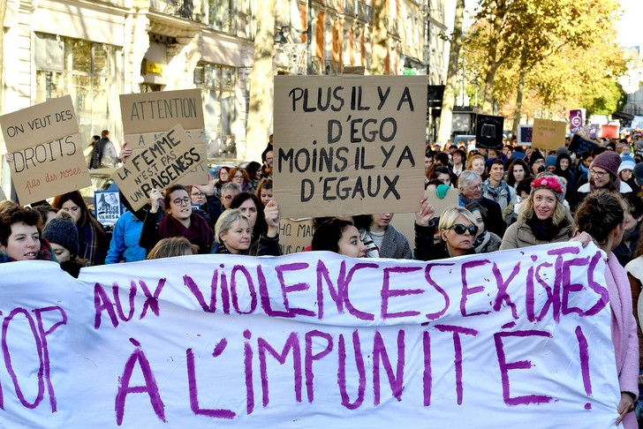

Slide 6
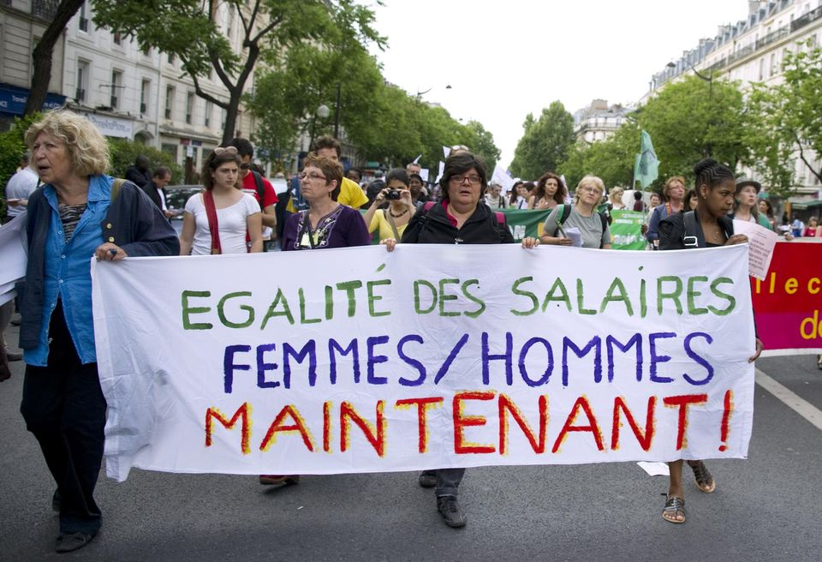

Slide 7
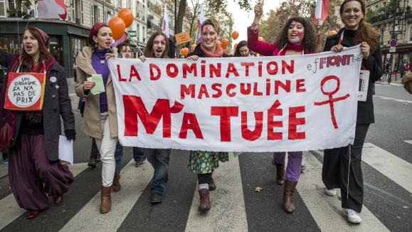

Slide 8
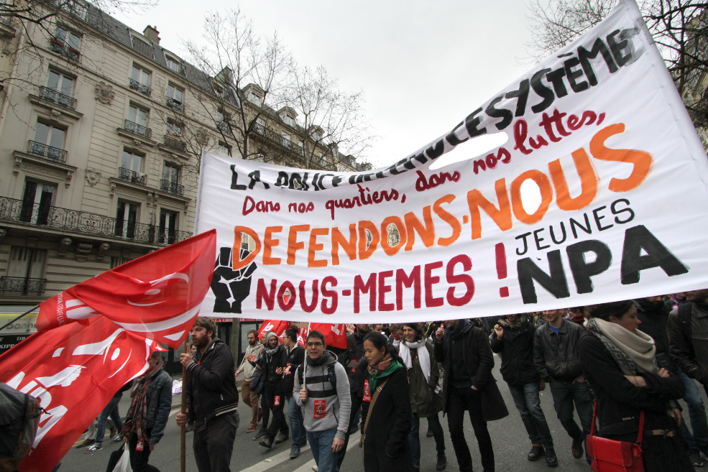

Slide 9


Slide 10
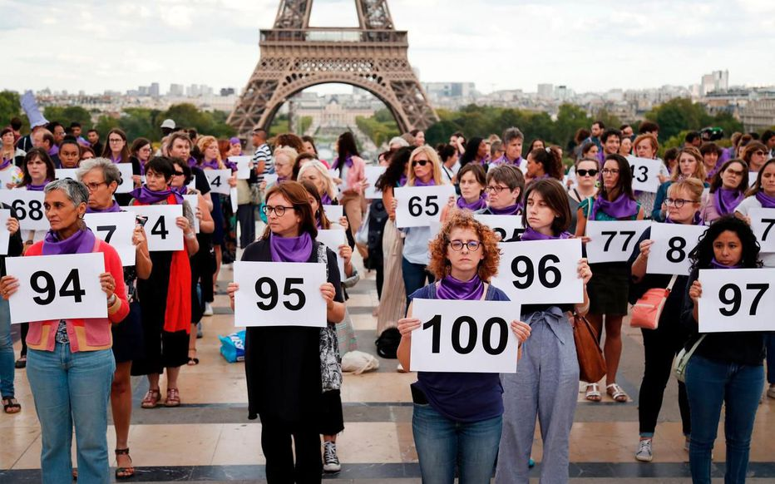

Slide 11


Slide 12
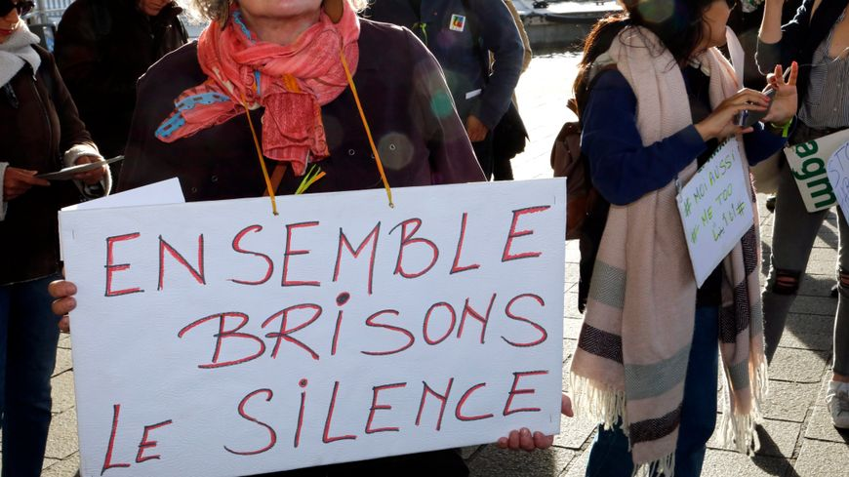

Slide 13


Slide 14


Slide 15
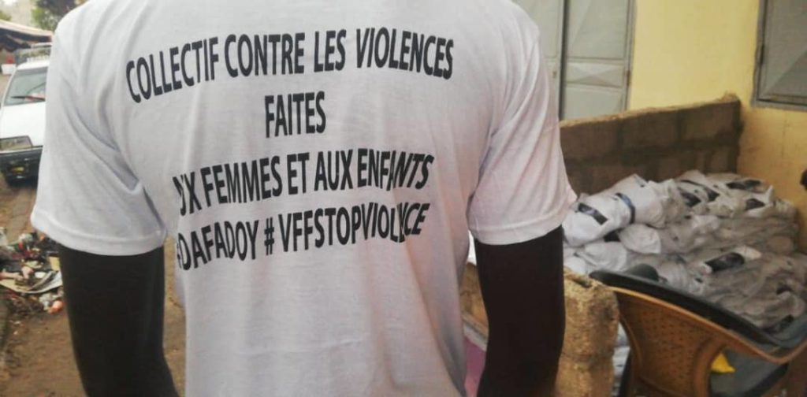

Slide 16


Slide 17


Slide 18
Résistez défendez vous , même
des hommes sont en accord avec
vous ! Il faut faire infléchir le
pouvoir face à cette dérive , vous
avez gagné le droit de vote ,
l’égalité doit arriver poursuivez
votre action et merci pour elles !

Slide 19
C’était
Féminicides par Lande

